Slide 1
Tic Tac Toe
자바 프로그래밍 응용 기말 과제
2020975014 김상현

Slide 2
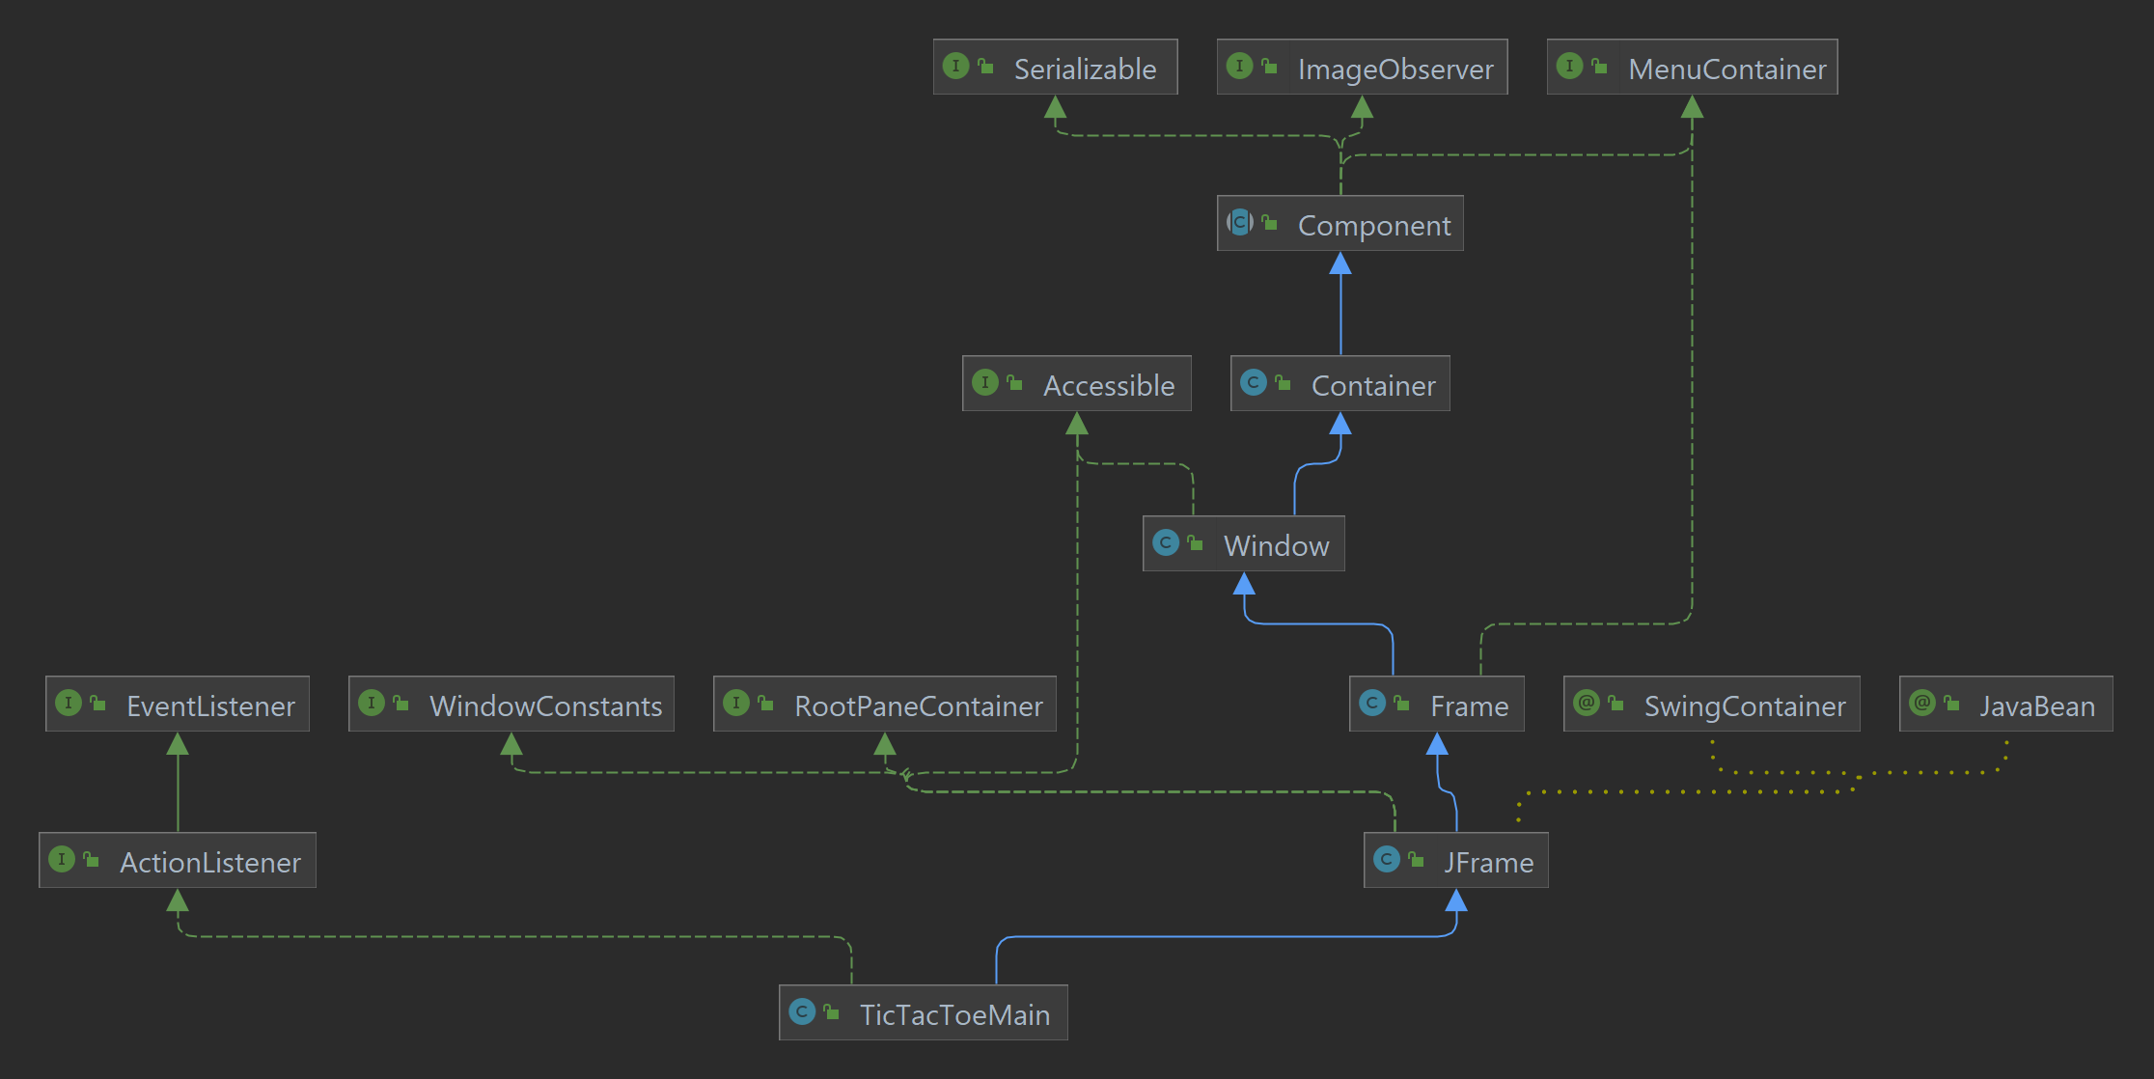
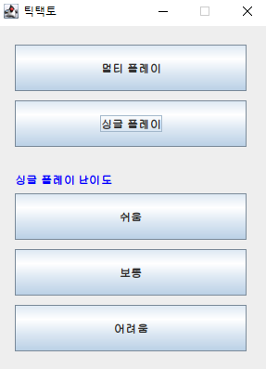
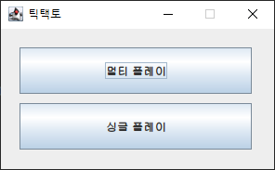
Main
싱글 플레이/멀티 플레이 선택 버튼
싱글 플레이 난이도 선택 버튼
싱글 플레이 버튼을 누르면 창이 늘어나면서 난이도 선택 버튼 들이 보이도록 구현

Slide 3
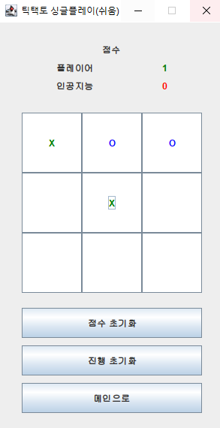
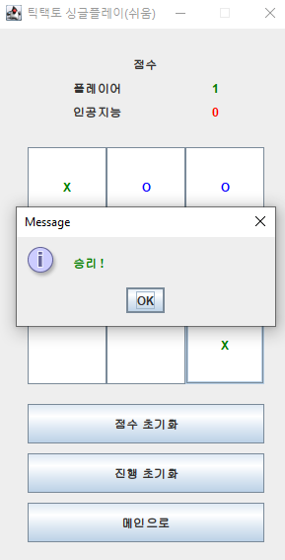
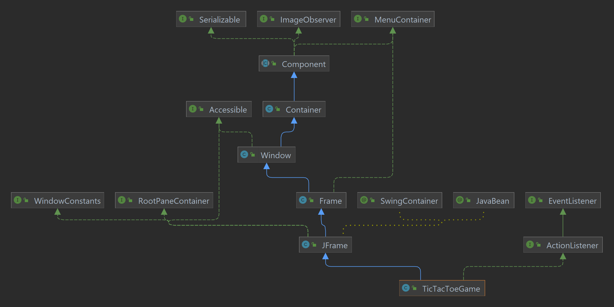
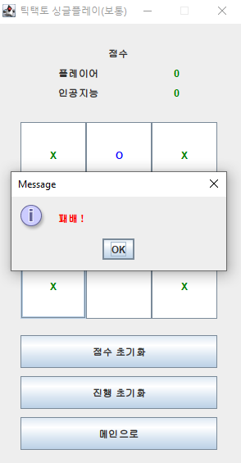
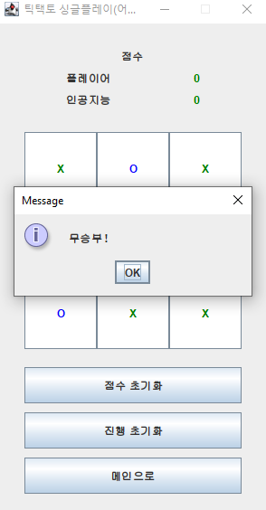
Game Board
3X3 버튼을 통하여 Tic Tac Toe 보드 구현
점수 차이에 따라 색이 변하도록 구현
승패에 따라 메시지 색이 변하도록 구현
하단 버튼을 통하여 현재 게임 초기화/ 점수 초기화를 가능하도록 함
메인 창으로 돌아갈 수 있도록 버튼을 구현

Slide 4
난이도 별 판단 순서
쉬움 | 보통 | 어려움
무작위 선택 | 플레이어의 첫 선택이 중앙 | 플레이어의 첫 선택 위치
 | 플레이어가 중앙을 선택 | 플레이어의 이전 선택과 지금 선택 위치 (변/ 중앙)
 | 플레이어가 모서리를 선택 | 컴퓨터/플레이어가 우승 가능한 선택이 있는지
 | 선택 안된 모서리가 있는지 | 플레이어의 이전 선택과 지금 선택 위치 (변/모서리)
 |  | 플레이어가 모서리를 선택

Slide 5
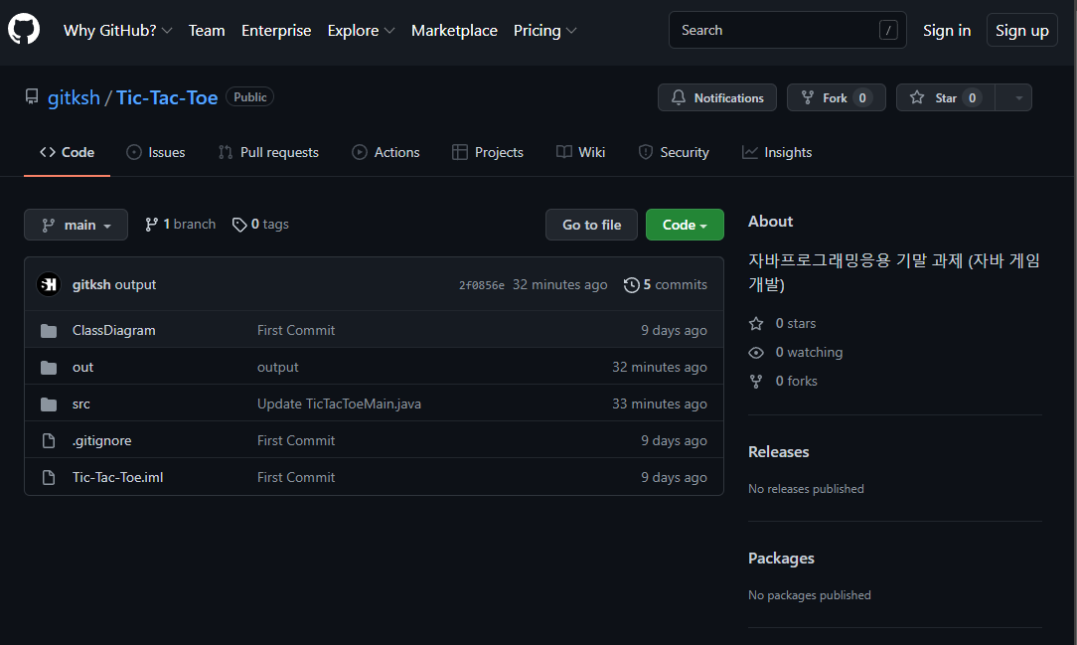
Github Repository : https://github.com/gitksh/Tic-Tac-Toe

Slide 6
감사합니다

